Slide 1



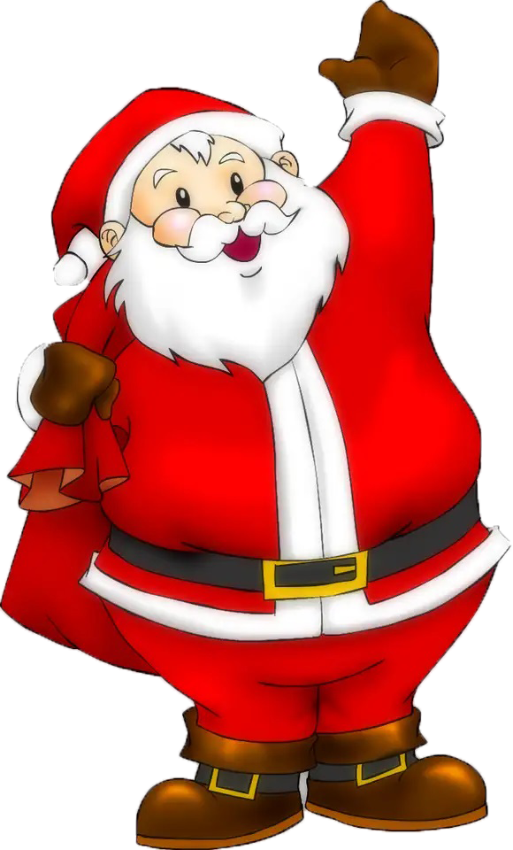
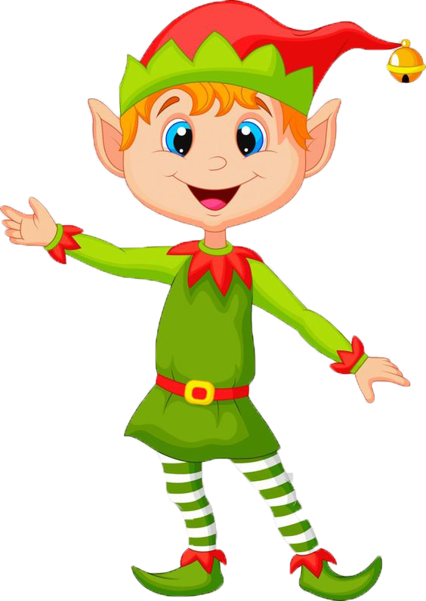
GĂSEȘTE FORMA GEOMETRICĂ POTRIVITĂ
Joc interactiv pentru preșcolari
Grupa mare
Prună Ioana
Grădinița cu Program Prelungit Nr. 6 Buzău

Slide 2
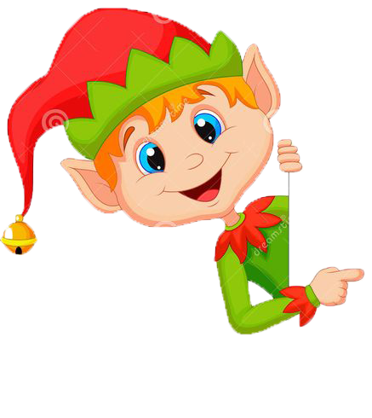
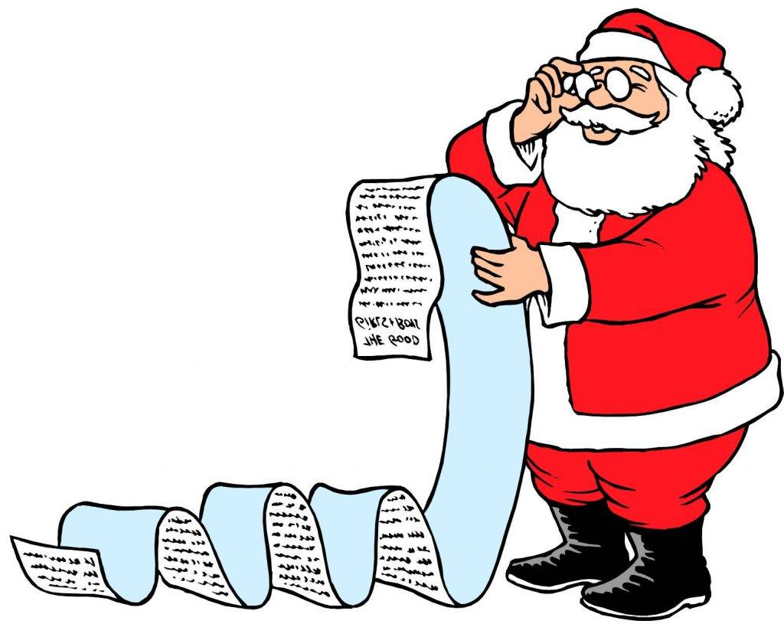
SĂ FACEM CUNOȘTINȚĂ
Bună ziua, copii!
Eu mă numesc Alabaster Snowball și sunt unul din cei șase spiriduși ai lui Moș Crăciun. Eu am sub supraveghere lista cu copiii cuminți, isteți și ascultători.
Pentru că se apropie Crăciunul și trebuie să finalizez lista cu cei mai isteți copii, m-am gândit să vă propun un joc. Jocul se numește ”GĂSEȘTE FORMA GEOMETRICĂ POTRIVITĂ!”
Dacă reușiți să treceți probele mele, am să trec numele voastre în listă și așa va ști Moș Crăciun cărui copil trebuie să-i lase un cadou sub brad.
MULT SUCCES!

Slide 3
Găsește forma geometrică care are aceeași formă și mărime.

Slide 4






Foarte bine!
Ai fost foarte atent!

Slide 5



Nu fi supărat!
Mai încearcă!

Slide 6
Găsește forma geometrică care are aceeași formă și culoare.

Slide 7

Super!
Ai trecut la următoarea probă a jocului.

Slide 8
Nu te grăbi!
Ascultă cu mare atenție cerința.

Slide 9
Găsește forma geometrică care are aceeași formă, mărime și culoare.

Slide 10


Felicitări!
Ești foarte bun la acest joc!
Poți trece la următoarea probă.

Slide 11
Gândește și apoi alege forma geometrică!
Nu te grăbi!

Slide 12
Privește cu atenție și găsește triunghiul mare și albastru.

Slide 13

Foarte bine!
Bravo!

Slide 14
Nu fi supărat, mai încearcă!

Slide 15
Caută și alege cercul mic și roșu.

Slide 16
Foarte bine!
Ai reușit!

Slide 17
Fii mai atent!
Ascultă încă o dată cerința!

Slide 18

Alege pătratul mare și galben.

Slide 19
Bravo!
Ești un copil atent și isteț!

Slide 20
Privește cu atenție și după aceea alege forma geometrică potrivită!

Slide 21
Foarte bine, copii! Mai am rugăminte. Sper să o rezolvați.
Alegeți figurile geometrice și construiți o căsuță pentru Moș Crăciun folosind un pătrat galben, un triunghi roșu, un dreptunghi albastru.

Slide 22
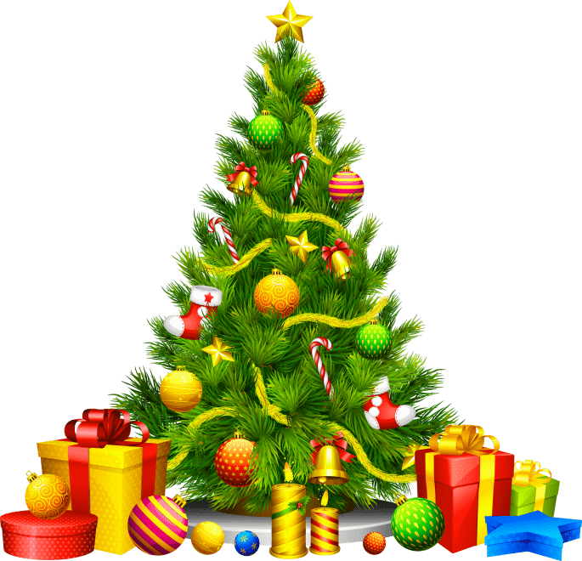
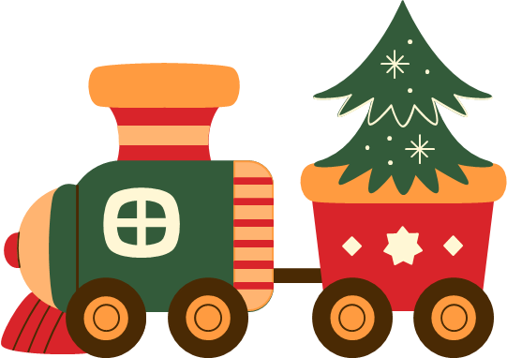
Bravo, copii!
Ați dovedit că sunteți foarte isteți și meritați să trec numele voastre pe lista lui Moș Crăciun.
Puteți începe să desenați cadoul pe care doriți să-l găsiți sub bradul de Crăciun.

Slide 23
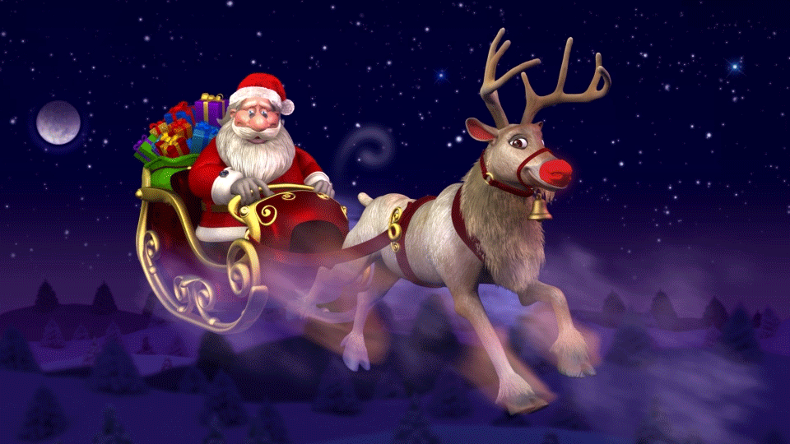
Vin la voi. Ați fost cuminți?

